Slide 1
kintone plugin 开发

Slide 2
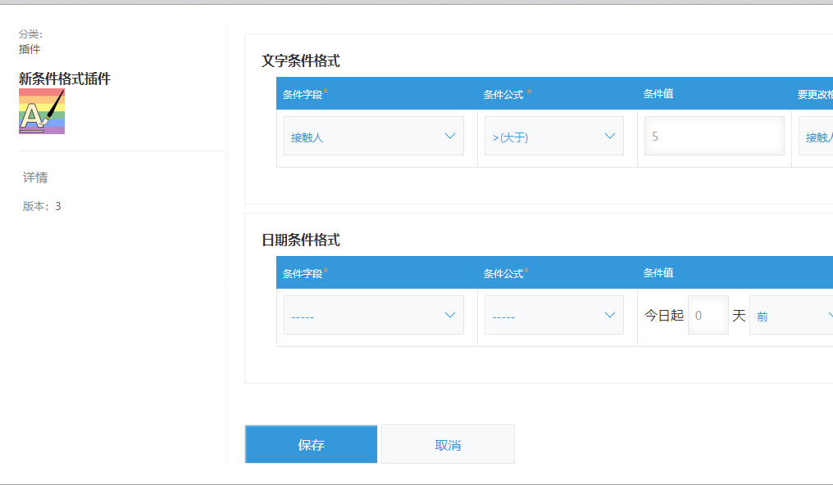
什么是kintone plugin?
新条件格式插件 的demo
Notes:
在外面开始kintone插件开发前，我们先来看下插件是什么
先一起在我们的应用里添加一个叫新条件格式插件的 插件。
添加完之后 我们具体设置一下
然后再添加一些数据
再看下效果

Slide 3
kintone plugin的原理
kintone plugin = JavaScript + CSS + HTML
把JavaScript 或者 CSS 文件打包，可在多个应用中使用的，就叫“插件”。 只需要在kintone安装插件，然后应用到kintone的应用里，就可以简单实现与JavaScript自定义同等的功能扩展，以及和其他服务的整合。
※安装插件需要有kintone的系统管理权限。 ※插件开发，需要有HTML、CSS的基础知识，以及kintone JavaScript自定义的知识。
Notes:
定义：把JS，CSS和HTML打包成一个zip包，可以在kintone中使用的，我们称之为plugin（插件）。
插件的作用：只要把插件安装到kintone后，所有的APP都可以使用这个插件。插件可以简单实现与JavaScript自定义同等的功能扩展，以及和其他服务的整合。
文件结构范例：要打包的文件夹结构和文件名，大家可以随意安排。
icon.png 是必须的
各个实际使用的文件的位置都需要在 manifest.json 中进行指定

Slide 4
准备
环境的准备
kintone 的插件开发，需要准备以下的环境。
plugin-sdk的准备
请下载包含有打包工具、CSS文件、README、范例的plugin-sdk。
plugin-sdk
CSS文件的使用方法可参照下面。
样式表的使用
Notes:
如何来自己动手做1个插件呢

Slide 5
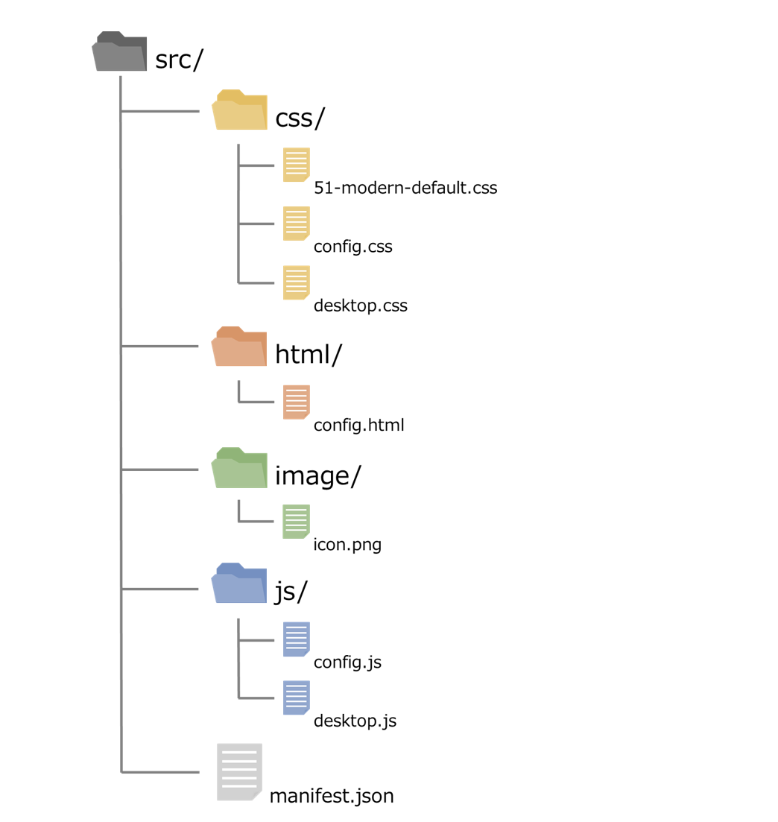
目录结构

Slide 6
The Manifest file
manifest.json 是做成插件必须的一个资源配置文件
Sample Manifest file
{ "manifest_version": 1, "version": 1, "type": "APP", "name": { "en": "sample plugin" }, "icon": "icon/1.png"
"config": { "html": "html/config.html", "js": ["js/config.js"], "css": ["css/51-modern-default.css", "css/config.css"] }, "desktop": { "js": ["js/desktop.js"] }
}
格式说明
Notes:
说明：
JSON格式
有些key是必须的，还有其他很多key，具体请参考开发手册进行配置
有了icon文件和配置文件，就可以打包出一个插件
操作：
1. 创建一个icon文件 （可以从sample中选）
2. 创建一个 manifest.json 文件
重点说明几个
desktop
mobile
config

Slide 7
我们来自己动手做一个插件吧
Notes:
了解了插件，那让我们自己来做一个插件的开发吧

Slide 8
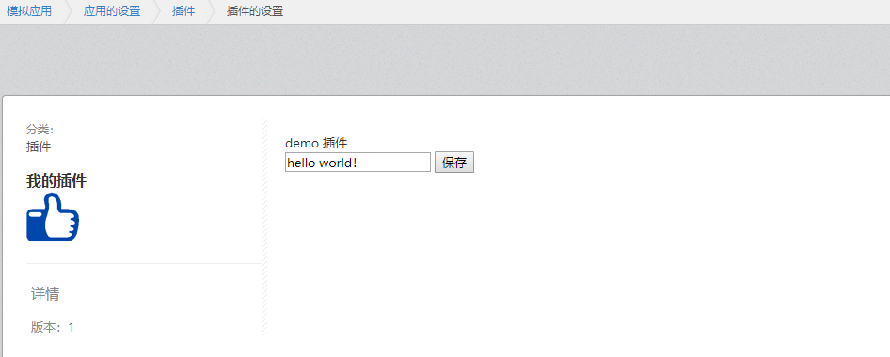
插件需求 式样说明
插件设置界面
点击按钮用于保存输入框中的值

Slide 9
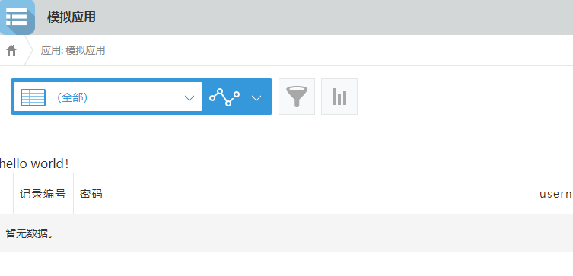
2. 前台显示画面 在列表画面，显示插件设置画面保存的值

Slide 10
插件设置画面开发

Slide 11
先定义mainfest.json
"config": {
"html": "html/config.html",
"js": [
"js/config.js"
],
"css": [
"css/51-modern-default.css"
]
}
Notes:
首先我们要确定插件设置画面的配置文件mainfest.json下的config对象
具体配置查看 https://cybozudev.kf5.com/hc/kb/article/1000664/#step2

Slide 12
插件设置画面 --css
- 51-modern-default.css //设置画面的CSS
- config.html //设置画面的html
- config.js //设置画面的JavaScript
kintone 提供了和自身设计风格一致的样式表文件 51-modern-default.css (样式表)
把需要的class加到HTML元素上，然后把该CSS文件一起打包到插件中即可
Notes:
51-modern-default.css 文件可以参考开发者网站 画面设计也可以使用kintone UI Component

Slide 13
例：
HTML
<div class="kintoneplugin-label">Sample Plugin</div>
manifest.json
"config": { "css": [ "css/51-modern-default.css" ] }

Slide 14
插件设置画面 -- html
插件设置画面由html, css, js文件组成
- 51-modern-default.css //设置画面的CSS
- config.html //设置画面的html
- config.js //设置画面的JavaScript
Notes:
说明：
HTML+CSS文件：设置画面的显示
JS文件：可以调用kintone的API；对插件的设置值进行保存
红框部分：用HTML+CSS来自定义的部分
操作：
1. 创建settings画面所需的HTML文件
2. 修改 manifest.json
"config": { "html": "html/config.html" }
3. 再次打包，并导入插件

Slide 15
config.html
<div style="height: 200px">
<div>demo 插件</div> <input id="msg"> <button id="save">保存</button>
</div>

Slide 16
插件设置画面 -- js
插件设置画面由html, css, js文件组成
- 51-modern-default.css //设置画面的CSS
- config.html //设置画面的html
- config.js //设置画面的JavaScript
Notes:
说明：
红框部分：输入+保存按钮
操作：
1. 创建settings画面所需的JS文件
2. 修改 manifest.json
"config": { "html": "html/config.html", "js": ["js/config.js"] }
3.再次打包，并导入插件

Slide 17
config.js
(function (PLUGIN_ID) {
"use strict";
var msg = document.getElementById("msg");
var config = kintone.plugin.app.getConfig(PLUGIN_ID);
if (config.hasOwnProperty("message")) {
msg.value = config["message"];
}
document.getElementById("save").onclick = function () {
kintone.plugin.app.setConfig({ "message": msg.value });
};
})(kintone.$PLUGIN_ID);

Slide 18
前台的自定义开发
Notes:
首先我们要确定插件设置画面的配置文件mainfest.json下的config对象
具体配置查看 https://cybozudev.kf5.com/hc/kb/article/1000664/#step2

Slide 19
定义mainfest.json
"desktop": {
"js": [
"js/desktop.js"
],
"css": [
"css/51-modern-default.css"
]
},
Notes:
首先我们要确定插件设置画面的配置文件mainfest.json下的config对象
具体配置查看 https://cybozudev.kf5.com/hc/kb/article/1000664/#step2

Slide 20
插件设置
用户画面可以自定义 css 和 js 文件
- 51-modern-default.css //PC用CSS
- desktop.js //PC用JavaScript
Notes:
说明：
用户画面的CSS和JS文件，与直接自定义JS、CSS类似
操作：
1. 创建用户画面所需的JS文件
2. 修改 manifest.json
"desktop": { "js": ["js/desktop.js"] }
3.再次打包，并导入插件

Slide 21
(function (PLUGIN_ID) {
"use strict";
var config = kintone.plugin.app.getConfig(PLUGIN_ID);
var msg = config.hasOwnProperty("message") ? config["message"] : "";
kintone.events.on(['app.record.index.show'], function (event) {
var space_element = kintone.app.getHeaderSpaceElement();
var newDiv = document.createElement("div");
newDiv.appendChild(document.createTextNode(msg));
space_element.appendChild(newDiv);
});
})(kintone.$PLUGIN_ID);

Slide 22
打包插件

Slide 23
plugin-packer
它是一个CLI工具，可以打包到插件目录并为插件生成一个zip文件。
因为它支持npm，所以它可以在Windows / macOS / Linux的任何环境中轻松执行。
源代码可在GitHub上获得。
※使用此工具时，Node的版本需要为6或更多。

Slide 24
Installation
npm install -g @kintone/plugin-packer
Sample command
1. kintone-plugin-packer "E:\kintone_plugin_sample\sample"
2. kintone-plugin-packer "E:\kintone_plugin_sample\sample"
-out "E:\kintone_plugin_sample\plugin\sample.zip"
-ppk "E:\kintone_plugin_sample\plugin\sample.ppk"
Notes:
说明：
“E:\kintone_plugin_sample\sample”是配置文件所在的目录
第一次打包时，会生成一个.ppk的密钥文件和一个zip文件。如果不指定参数，插件名为plugin.zip
第二次打包时，可以指定一些参数
--out：插件zip包的地址
--ppk：密钥文件所在地址
指定密钥文件，打包时会认为是对原插件的更新。
如果不指定密钥文件，会被认为是打一个新的包
操作：
1. 安装 plugin-packer
2. 对新做的插件打包

Slide 25
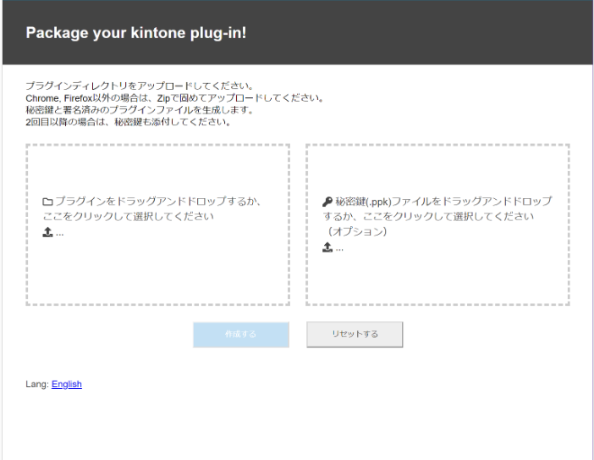
Web版
还有一个用于Web的插件包装器 ，可以通过拖放每个目录的src目录来打包 。
https://kintone.github.io/plugin-packer/

Slide 26
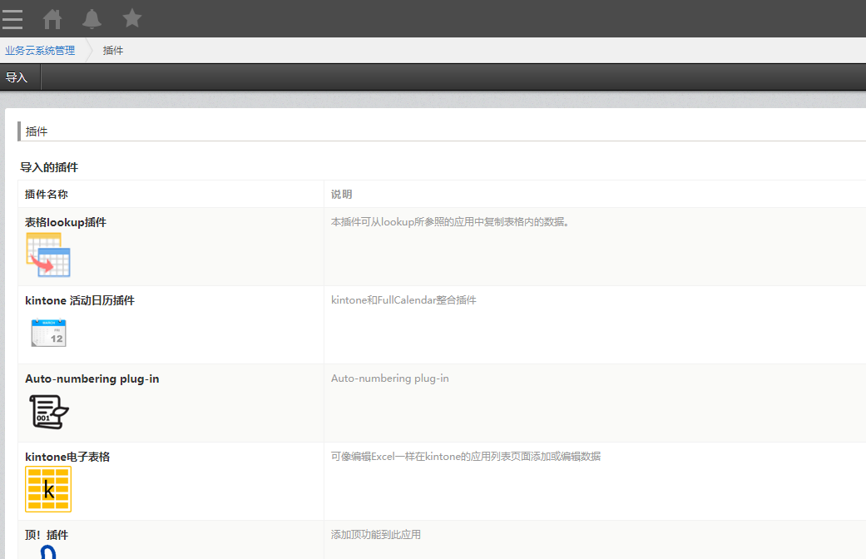
导入
业务云系统管理 > 插件
Notes:
说明：
导入 -> 选择插件的zip包
如果插件需要更新，同样在该画面再导入一次。
操作：
先在系统管理里导入一次
然后再在应用里导入一次

Slide 27
Others
Cybozu CDN
提供了各种可使用的JS和CSS库，具体可参考开发者网站
例： manifest.json
"config": { "js": [ "https://js.cybozu.com/jquery/3.3.1/jquery.min.js", "https://js.cybozu.com/jsrender/0.9.91/jsrender.min.js" ]
}

Slide 28
参考
kintone 插件开发流程 zh: https://cybozudev.kf5.com/hc/kb/article/1000664/
样式表 https://cybozudev.kf5.com/hc/kb/article/1001101/
Cybozu CDN https://cybozudev.kf5.com/hc/kb/article/206405/

